Slide 1

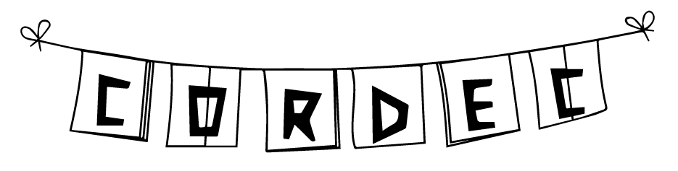
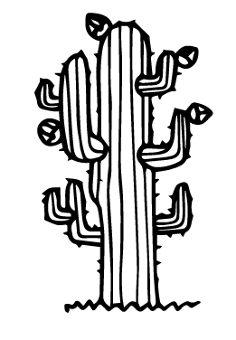
Usuário
PÁGINA INICIAL
SOBRE
CONTATO
Senha
Não possui conta? Crie uma aqui.
Plataforma informativa e interativa.
Compartilhando conteúdo através da construção de cordéis.
O Cordec é uma proposta universitária de interação e compartilhamento de ideias, informação e cultura através do uso da literatura de cordel no ambiente digital. O projeto teve início em setembro de 2018, quando o cordel passou para o status de Patrimônio Imaterial Brasileiro.
O cordel engloba diversos tipos de manifestações artísticas, como o repente (música) e a xilogravura (pintura), além de ser um meio de preservação da identidade e cultura regionais, perpetuando o folclore e a história.
Confira aqui como foi a primeira interação realizada dentro da Fatec Rubens Lara – Faculdade de Tecnologia de Santos.

Slide 2

Usuário
PÁGINA INICIAL
SOBRE
CONTATO
Senha
Não possui conta? Crie uma aqui.
Xilogravura ou xilografia significa gravura em madeira. É uma antiga técnica, de origem chinesa, em que o artesão utiliza um pedaço de madeira para entalhar um desenho, deixando em relevo a parte que pretende fazer a reprodução. Em seguida, utiliza tinta para pintar a parte em relevo do desenho.
Na fase final, é utilizado um tipo de prensa para exercer pressão e revelar a imagem no papel ou outro suporte. Um detalhe importante é que o desenho sai ao contrário do que foi talhado, o que exige um maior trabalho ao artesão. Veja aqui como é feito.
A xilogravura é muito popular na região Nordeste do Brasil, onde estão os mais populares xilogravadores (ou xilógrafos) brasileiros. Alguns cordelistas eram também xilogravadores, como por exemplo, o pernambucano J. Borges.
VOLTAR
XILOGRAVURA

